Slide 1
Rationaliser votre consommation énergétique c’est possible!
« Vers une consommation énergétique responsable », copyright © Déc. 2014 Construisons Ensemble Sarl ,all rights reserved

Slide 2
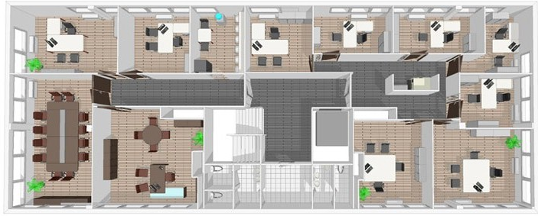
Simulation
Prenons un immeuble R+4 à étage courant* abritant une entreprise de 45 salariés et 04 agents d’entretien.
Figure 1:étage courant
*Les quatre étages identiques.

Slide 3
Pour économiser de l’eau
Mécanisme WC
Robinetterie

Slide 4
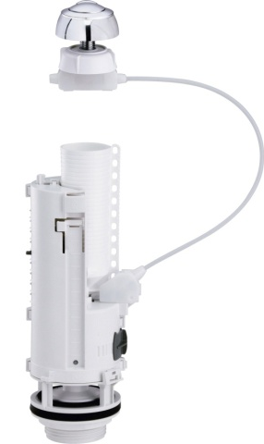
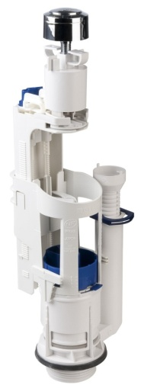
Mécanismes WC
Prenons le cas ou une personne va au minimum au toilette 02fois /jr pour un besoin urinaire.
Mécanisme classique
A chaque cycle une chasse classique évacue 9 litres d’eau.
tableau comparatif
Désignation | Mécanisme classique | Mécanisme à deux boutons
Nombre d’utilisation/jour | 98 | 98
Cycle d’une chasse | 9 litres | 4,5 litres
Consommation/jour | 882 litres | 441 litres
Consommation/an | 232848 litres= 232,84 m3 | 116424 litres= 116,42m3
Coût annuel m3=364 FCFA | 84 812 F CFA | 42 406 F CFA
Economie annuel | 116 ,42 m3 soit 50 % de réduction
Mécanisme à deux boutons
Pour le même besoin ce type de mécanisme libère la moitié d’un cycle d’une chasse soit 4,5 litres d’eau.

Slide 5
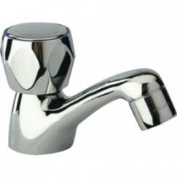
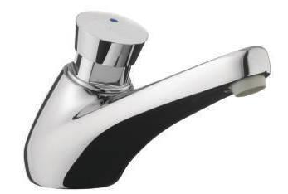
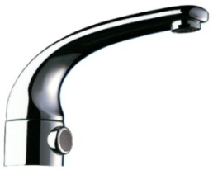
Robinetterie
Prenons le cas ou une personne va au minimum au toilette 02fois /jr pour laver ses mains. Le débit moyen d’un robinet classique est de 12 litres.
tableau comparatif
Robinet classique
Nous utilisons en moyenne 33 secondes pour laver nos mains. Soit 6,6 litres d’eau
Désignations | Robinet classique | Robinet temporisé | Robinet infrarouge
Nombre d’utilisation/jour | 98 | 98 | 98
Débit moyen | 6,6 litres | 2,64 litres | 1,98 litre
Consommation/jour | 647 litres | 256 litres | 194 litres
Consommation/an | 170 808 l (171 m3) | 67 584 l (67,58 m3) | 51 216 l ( 51,21 m3)
Coût annuel m3=364 | 62 244 F CFA | 24600 F CFA | 18 640 F CFA
Economie réalisée |  | 103,42 m3 | 119,79 m3
Robinet temporisé
Grâce à son temps d’écoulement fractionné, il évite ainsi tout risque de gaspillage et vous offre 60 % d’économie.
Robinet à infrarouge
Les pertes d’eau sont nulles s’arrête dès le retrait des mains il vous offre 70 % d’économie par rapport à une robinetterie classique .

Slide 6
Economiser de l’électricité
Eclairage
Détecteur de présence

Slide 7
Eclairage
Dans ce bâtiment nous avons :
240 tubes à néon (1 ,20 m) d’une puissance chacune de 36 W ; durée d’utilisation (t) = 10H/jr
55 ampoules incandescentes d’une puissance chacune de 60 W ; t= 10H/jr
04 tubes à néon (0,60 m) d’une puissance de 18 W ; t=24H
Coût :1 kWh = 79 F CFA
1) Eclairage classique
Désignations | Tube à néon (1,20m) 36 W | Tube à néon (0,60m) 18 W | Ampoule 60 W | Total
Quantités | 240 | 04 | 55
Consommation journalière (kWh) | 86 ,4 | 1,728 | 33 | 121,128
Consommation annuelle (kWh) | 22 809,6 | 630,72 | 8 712 | 32 152 ,32
Coût annuel F CFA | 1 801 958,4 | 49 826 ,88 | 688 248 | 2 540 033,28
2) Eclairage led
Equivalence : tube de 36 W = 18 w ; tube de 18 W= 9 W ; ampoule de 60w= 8w
Désignations | Tube à néon (1,20m) 18 W | Tube à néon (0,60m) 9 W | Ampoule 8 W | Total
Quantités | 240 | 04 | 55
Consommation journalière (kWh) | 43,2 | 0,864 | 4,4 | 48,464
Consommation annuelle (kWh) | 11 404,8 | 315,36 | 1 161,6 | 12 881,76
Coût annuel F CFA | 900 979,2 | 24 913,44 | 91 766,4 | 1 017 659,04

Slide 8
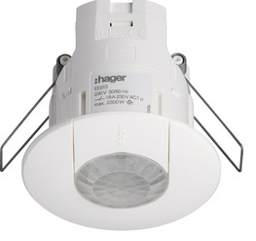
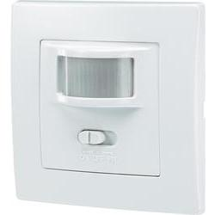
Détecteur de présence
Confort et possibilité de faire des économies d'énergie s'unissent : maintenant plus personne n'oubliera d'allumer ou d'éteindre la lumière
Associé à l’éclairage led, le détecteur de présence vous permet d’économiser 25% sur vos factures d’électricité lié à l’éclairage.
Tableau comparatif
Désignations | Eclairage classique | Eclairage led | Avec détecteur de présence
Consommation annuelle (kWh) | 32 152 ,32 | 12 881,76 | 9 661,32
Coût annuel F CFA | 2 540 033,28 | 1 017 643,24 | 763 244,28

Slide 9
consommation annuelle d’énergie
Désignations | Installation classique | Installation économe
Consommation annuelle d’eau m3 | 403,84 | 167,63
Consommation annuelle électricité (kWh) | 32 152,32 | 9 661,32
Coût annuel de l’énergie ( F CFA) | 2 687031,04 | 824 261,6
70% d’économie d’ énergie

Slide 10
En plus… 1/2
L’énergie est un bien rare, il est nécessaire de l’utiliser de façon juste sans gaspiller, sa rationalisation n’est qu’à notre avantage. Au-delà de l’aspect financier démontré précédemment, l’économie d’énergie présente de nombreux avantages :
Pour la société
Dans notre pays le taux d’électrification reste encore faible. En réduisant notre consommation énergétique nous permettons à d’autres d’en bénéficier.
Production d’énergie 9700 KWH
4000 KWH
3000 KWH
1500 KWH
1200 KWH
0 KWH
0 KWH
Production d’énergie 9700 KWH
3500 KWH
2600 KWH
1200 KWH
1150 KWH
625 KWH
625 KWH

Slide 11
En plus… 2/2
Pour l’environnement :
La production d’énergie consomme de nombreuses ressources naturelles malheureusement non renouvelables. Réduire sa consommation énergétique revient à réduire son impact sur l’environnement.

